Slide 1
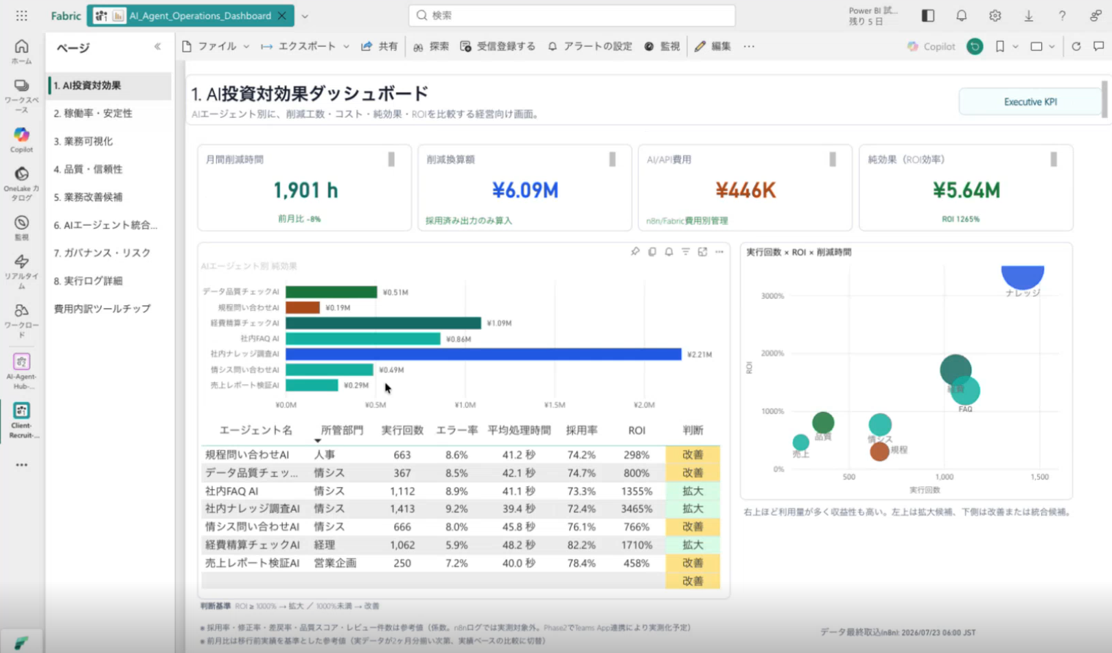
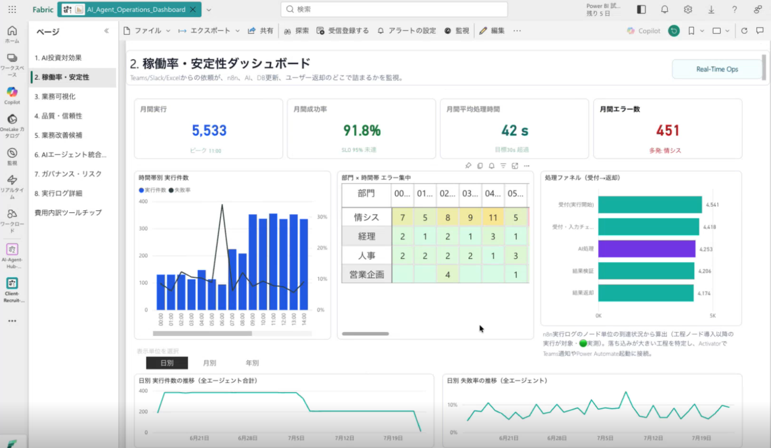
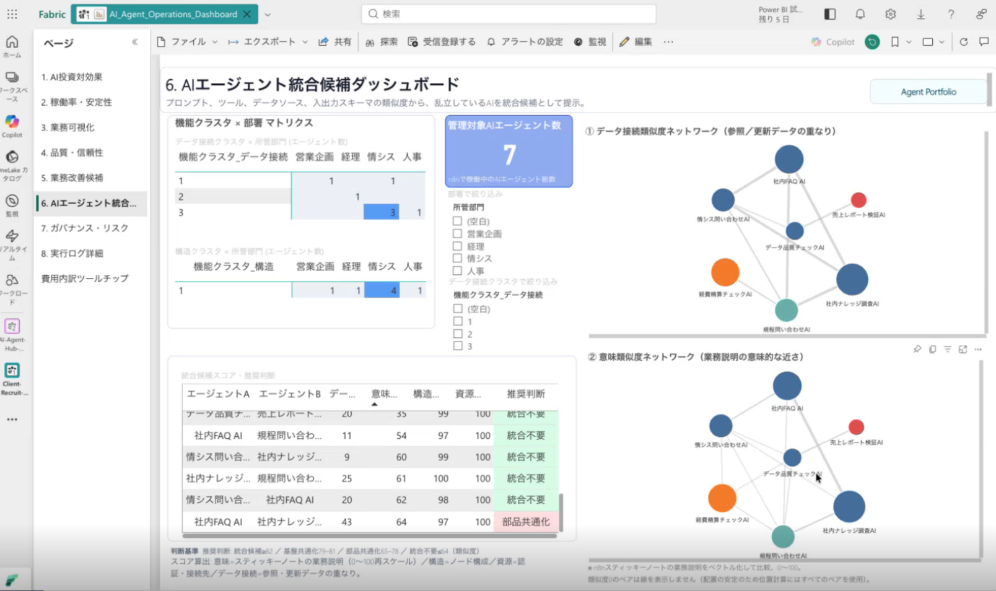
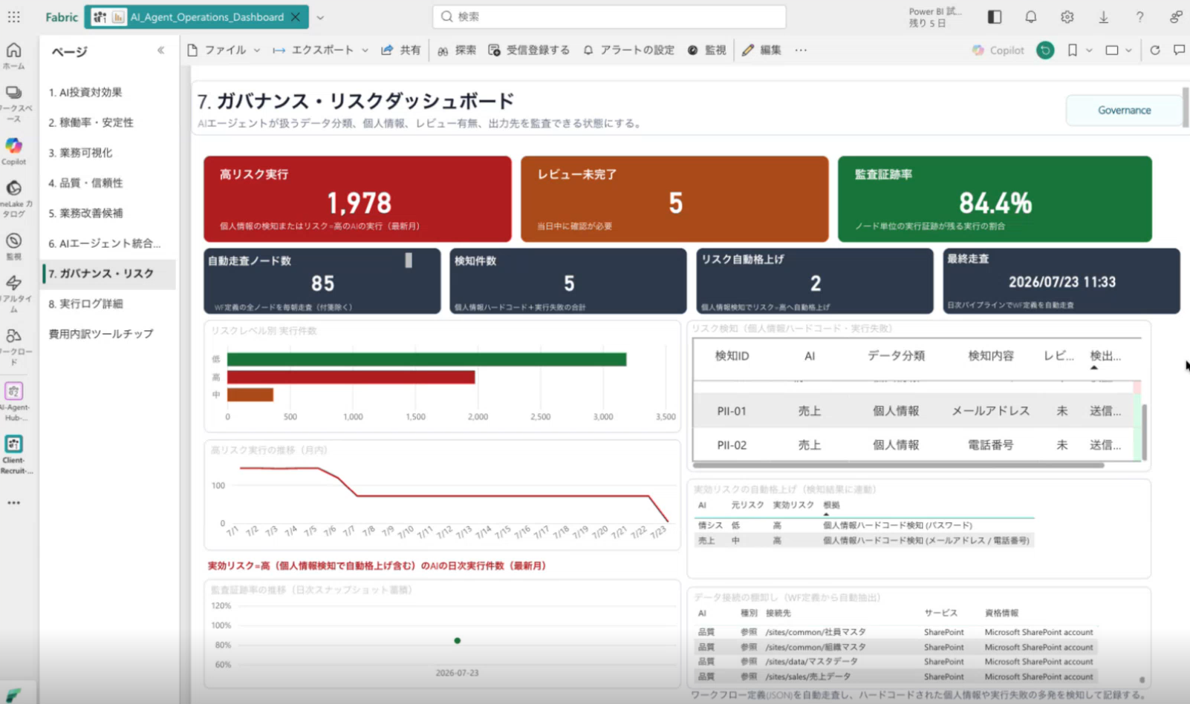
ダッシュボード一覧
以下、ダッシュボード一覧になります。
#ROI監視
#稼働・エラー率監視
説明
各n8nの投資対効果を監視するダッシュボード
削減効果やトークン量（1回当たりの目安） などは予めn8nフローのノートに記載する
説明
各n8nの稼働率などを監視するダッシュボード
実行回数やエラー率はn8nの標準ログから取得
実行部門などの（監視したい切り口）情報はn8nのノートに記載する
#類似フロー監視
#ガバナンス監視
説明
各n8nの類似度を監視するダッシュボード
n8nのJSONファイルから類似度を算出し、距離が近いものを特定する
説明
各n8nのガバナンスを 監視するダッシュボード
n8nフローで扱うデータのランクや有識者のレビューが完了していないもののステータスをノートに記載して、ガバナンスを監視

Slide 2
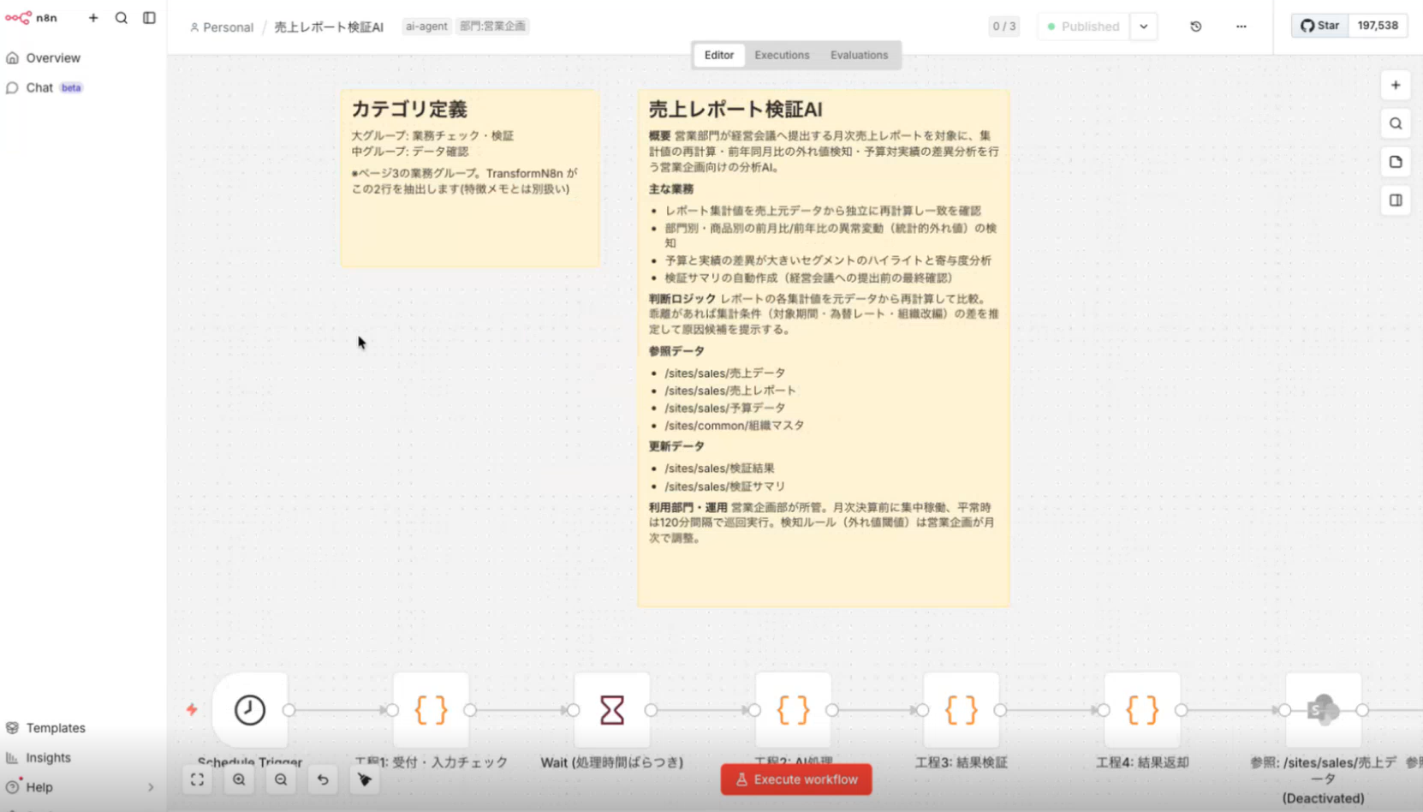
n8nフロー独自カラムの定義・連携の仕組み
以下、Fabricに連携するn8nフローの情報になります。
n8nフローのタグ情報になり、
部門を予め定義しておくことで、分析の切り口に使える ※部門などはタグで定義した方がフローの管理はし易い
n8nフローのログ情報になり、
実行回数やエラー内容が取得できる
n8nフローのメモ情報になり、 様々なカテゴリを定義しておくことで、分析の切り口に使える
※Fabricの分析の切り口として使いたいものを定義する
n8nフローのフロー情報（JSON）になり、 各n8nフローを比較・類似度を測る際に使用する

